Slide 1

Αγάπη vs Έρωτας

Slide 2
Η αλήθεια είναι ότι η αρχή μιας σχέσης είναι σαφώς συναρπαστικότερη απ’ την ώριμη περίοδό της. Έχει και πεταλούδες στο στομάχι και φιλιά και κοπλιμέντα και παθιασμένα καυγαδάκια. Όμως, όταν ο έρωτας παραχωρεί στον θρόνο του στην αληθινή, βαθιά αγάπη και τη συντροφικότητα, πολύ όμορφα πράγματα συμβαίνουν.
Mια σειρά σκίτσων που περιγράφει πολύ πιστά τις διαφορές ανάμεσα στο πρώτο πάθος και την αληθινή αγάπη που έπεται.

Slide 3

1. Αυτός που αγαπάς είναι πάντα όμορφος -ο πιο όμορφος
Να αγαπάς αληθινά σημαίνει να βλέπεις το ταίρι σου με μαύρους κύκλους και τρύπιες πιτζάμες και να σκέφτεσαι «Τι όμορφος!» - κι ας έχει πάρει μερικά κιλάκια ή έχασε λίγα μαλλιά.

Slide 4

2. Όταν αγαπάς, βοηθάς (κι ας βαριέσαι θανάσιμα)
Στην αρχή, τα φιλιά και τα γλυκόλογα συμπυκνώνουν το κυρίως νόημα της σχέσης. Όταν έρθει η αληθινή, βαθιά αγάπη όμως μαθαίνεις να δίνεις κι ας μην παίρνεις -ή και να σκουπίζεις, χωρίς να έχεις λερώσει εσύ.

Slide 5

3. Αν αγαπάς πραγματικά, φτιάχνεις σουπίτσες
Στην αρχή της σχέσης, όταν το αντικείμενο του πόθου σου δεν μπορεί να σε συναντήσει επειδή άρπαξε μια γρίπη, δυσανασχετείς και σκέφτεσαι εναλλακτικούς τρόπους να περάσεις το βράδυ σου. Όταν όμως αγαπήσεις πραγματικά, θα φτιάξεις σούπες, θα οργώσεις την Αττική για να βρεις διανυκτερεύον φαρμακείο και θα κάνεις πρόθυμα τον νοσοκόμο (κι ας κολλήσεις).

Slide 6

4. Το «εγώ» γίνεται «εμείς» όταν αγαπάς
Οι παθιασμένες σχέσεις είναι κάπως εγωιστικές, ας το παραδεχτούμε. Ωστόσο, έρχεται η ώρα που το «εγώ» γίνεται «εμείς» και, αν είσαι τυχερός, έρχεται η ώρα που το «εσύ» είναι ακόμη πιο σημαντικό κι από σένα.

Slide 7
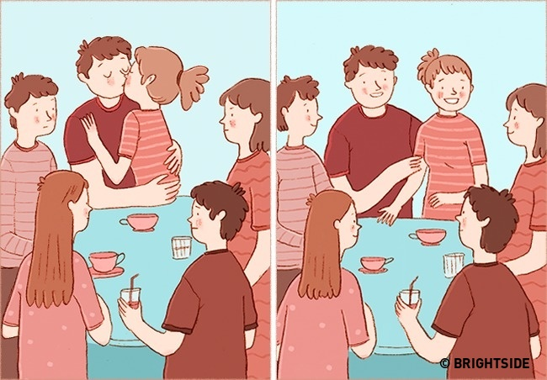
5. «Πάμε για ποτό με τα παιδιά;»
Στο ξεκίνημα μιας σχέσης η σωματικότητα είναι ο μεγάλος πρωταγωνιστής -κι αυτό δεν μπορεί να είναι παρά ευχάριστο. Ακόμη πιο ευχάριστο, όμως, είναι το να μοιράζεσαι αστεία και να έχεις κοινές παρέες που απολαμβάνεις εξίσου, να μην απομονώνεσαι ενώ είσαι μαζί τους και να μη φέρνεις σε δύσκολη θέση την παρέα σου. Η ερωτική έκφραση είναι ιδιωτική υπόθεση.

Slide 8

6. Όταν αγαπάς ξέρεις όλα αυτά που αγαπάει το ταίρι σου
(ή μπορείς να τα μαντέψεις)
Ίσως στην αρχή προσπαθεί κανείς να κερδίσει τις εντυπώσεις με ευφάνταστα προϊόντα ή gadgets, ειδικές παραγγελίες και λίστες επί λιστών υποψήφιων δώρων για το ταίρι του. Ξέρεις ότι έχεις περάσει στην «επόμενη φάση» όταν περπατάς στον δρόμο, κοντοστέκεσαι σε μια βιτρίνα και λες: «Θα το πάρω αυτό. Θα του αρέσει».

Slide 9

7. Να βλέπεις σε κάθε ελάττωμα μια ευκαιρία για βελτίωση
Να αγαπάς αληθινά σημαίνει να ξέρεις ότι κανείς δεν είναι τέλειος και να μη σε πειράζει καθόλου.

Slide 10

8. Όταν αγαπάς συγχωρείς, συμβιβάζεσαι, υποχωρείς
Ίσως να μην μπορούμε ποτέ να ξεφύγουμε από την εγωιστική μας φύση, αγαπώντας όμως μαθαίνουμε να καταπνίγουμε για λίγο τον εαυτούλη μας, να καταπίνουμε τα νεύρα μας και να μην αφήνουμε κάθε μπόρα να ξεσπάσει, γιατί έχουμε πια μάθει ότι σχέση χωρίς συμβιβασμούς είναι μια σχέση με ημερομηνία λήξης.

Slide 11
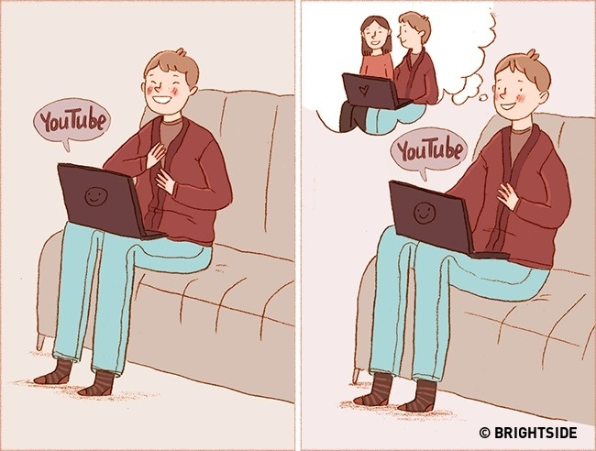
9. Και θες να κάνετε τα πάντα μαζί
Και στην αρχή θες να είσαι δίπλα σ’ αυτόν που αγαπάς, απλώς όσο περνάει ο καιρός η αίσθηση αυτή γίνεται ανάγκη που ολοένα μεγαλώνει, γιατί να αγαπάς πραγματικά σημαίνει να θέλεις (πράγματι να θέλεις) να μοιράζεσαι κάθε στιγμή.

Slide 12

10. Να αγαπάς αληθινά σημαίνει να θες να γεράσετε παρέα
Έρχεται κάποτε η στιγμή -λένε οι μεγάλοι- που ξέρεις ότι ο άνθρωπος που αγαπάς θέλεις να είναι ο τελευταίος που ερωτεύτηκες· αυτό, μάλλον, είναι αληθινή αγάπη: να φαντάζεσαι να ρίχνετε ταυτόχρονα τις μασέλες σας στο ποτήρι και να χαμογελάς, να μείνετε πάντα μαζί.

Slide 13

Η αληθινή αγάπη είναι για πάντα.
Πηγή: antikleidi.com

